Slide 1

OHIO THEATRE
COLUMBUS · OHIO · EEUUF

Slide 2
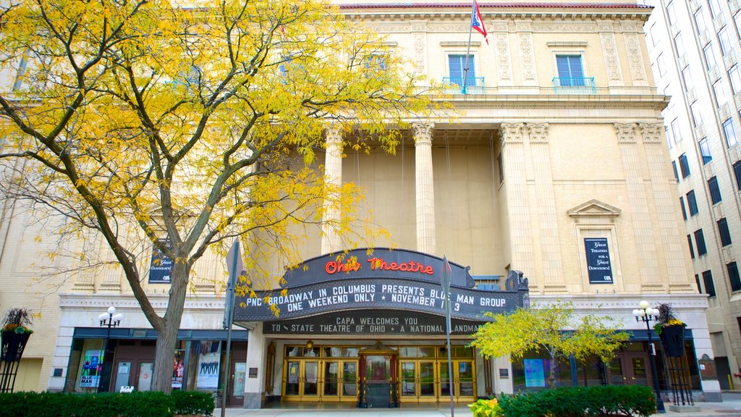
Notes:
2

Slide 3
El Ohio Theatre es un centro de artes escénicas en Capitol Square en el centro de Columbus, Ohio. Conocido como el "Teatro Oficial del Estado de Ohio", el histórico palacio de cine de 1928 se salvó de la demolición en 1969 y se restauró por completo. Fue declarado Monumento Histórico Nacional en 1977 como uno de los mejores teatros supervivientes del país.
Ubicado en el centro de Columbus en el sitio del antiguo Ayuntamiento de Columbus, fue diseñado por el célebre arquitecto teatral Thomas W. Lamb. De todos los teatros que diseñó, señaló al Ohio como uno de los más exitosos. Tenía la intención de separar a los clientes e su vida cotidiana creando una atmósfera de fantasía lujosa en el interior. Fue decorado y amueblado por la diseñadora neoyorquina Anne Dornin. Cada habitación tenía un tema. El favorito de Dornin fue el "Rincón de África" ​​que decoró con piezas auténticas de sus viajes. El teatro también contaba con espléndidos salones para hombres y mujeres que incluían salas para fumadores y teléfonos independientes.
Construido por la cadena de teatros Loew's en asociación con United Artists, es un cine barroco español de 2.779 asientos que se inauguró el 17 de marzo de 1928. La primera película que se proyectó fue “The Divine Woman”, una película muda con Greta Garbo. El Ohio contó con su propia orquesta y órgano de teatro Robert-Morton, todavía en uso hoy. Además de las películas, los espectáculos de variedades de lujo adornaban el escenario.

Slide 4
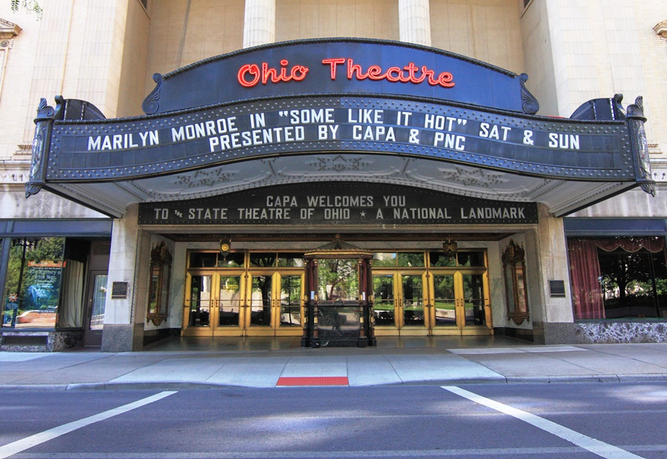
Notes:
4

Slide 5
A fines de la década de 1940, cuando la televisión se hizo popular, la asistencia al cine disminuyó gradualmente a medida que el público perdió el hábito semanal de ir al cine. La asistencia disminuyó aún más cuando los residentes comenzaron a mudarse de la ciudad a los suburbios. La disminución de las ganancias llevó a una disminución del personal y acordó los asientos. Sin embargo, Ohio continuó mostrando películas premium hasta que cerró.
Una empresa de desarrollo local llamada 55 East State Company compró la propiedad con planes de construir una torre de oficinas en el sitio de Ohio y el Grand Theatre adyacente. Los miembros de la comunidad se unieron para recaudar dinero para comprar una opción para adquirir la estructura y ganar tiempo para recaudar fondos adicionales y mantener el teatro abierto. CAPA pudo aprovechar la oleada de interés popular en el teatro para convencer a los líderes empresariales y gubernamentales de que apoyaran la salvación del teatro. A finales de 1969 se recaudó dinero para comprar el Ohio y de inmediato comenzó a presentar espectáculos y conciertos bajo la dirección de CAPA.
El edificio fue completamente restaurado a su aspecto original por etapas a lo largo de la década de 1970. El Gran Teatro adyacente fue demolido y su lote se desarrolló al principio para estacionamiento. En 1984, el espacio se utilizó para construir una adición al teatro, el Galbreath Pavilion, llamado así por el promotor inmobiliario John W. Galbreath y su esposa Dorothy. El Ohio Theatre fue una de las primeras restauraciones de un cine para uso como centro de artes escénicas y sirvió de modelo para muchos proyectos de renovación histórica posteriores en los Estados Unidos

Slide 6
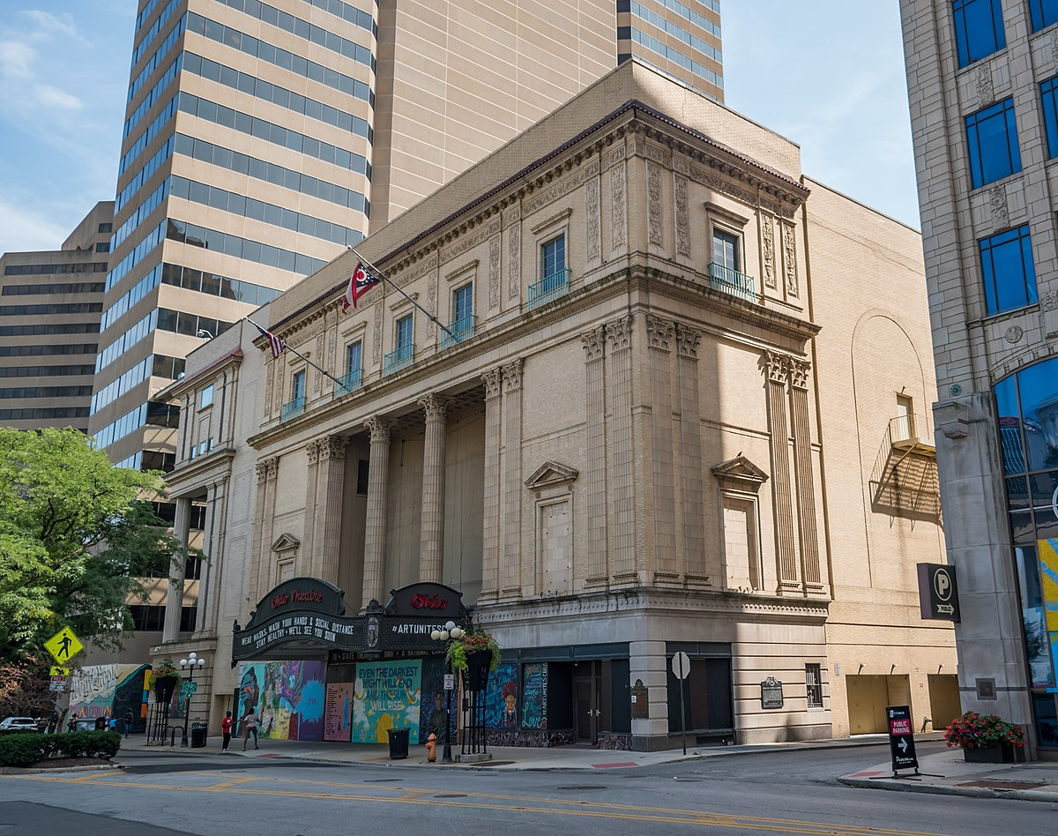

Slide 7
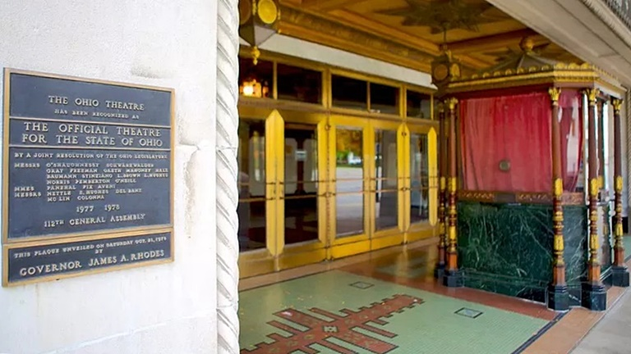

Slide 8
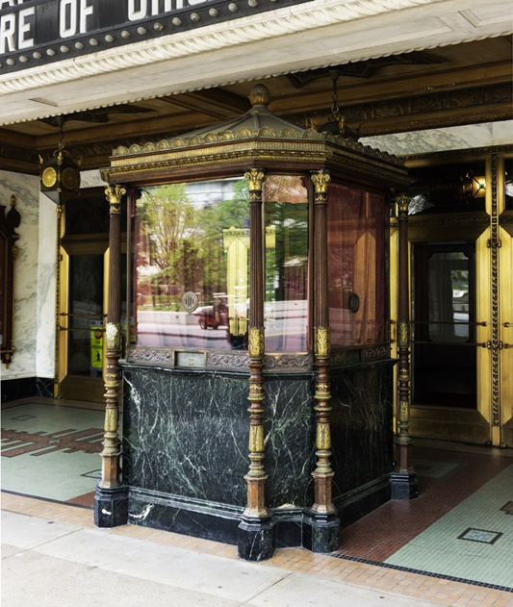

Slide 9
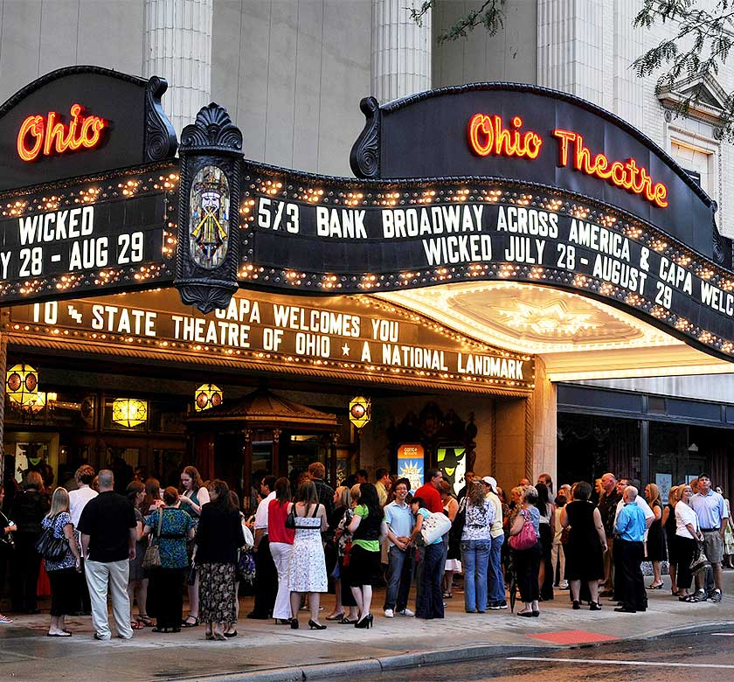

Slide 10
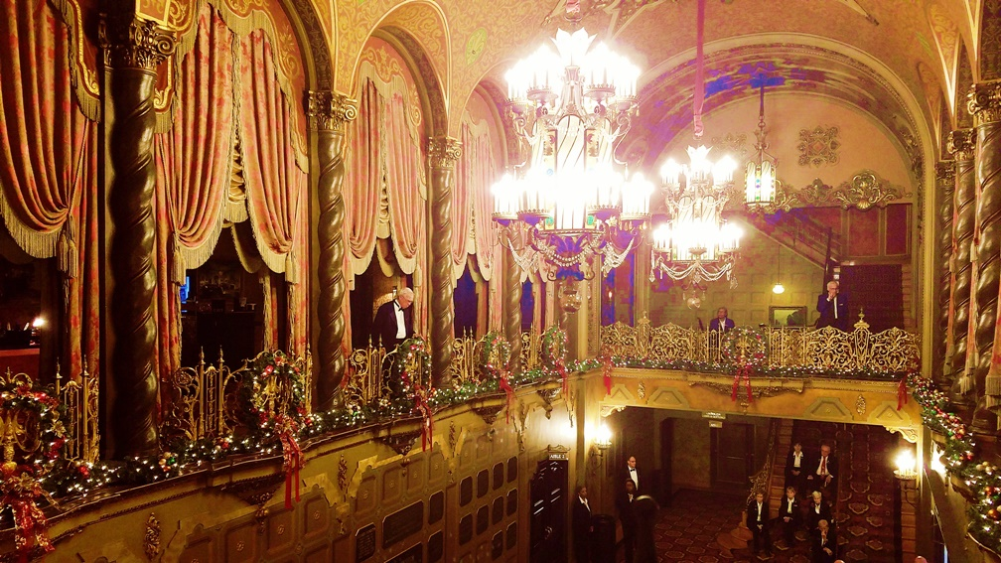

Slide 11
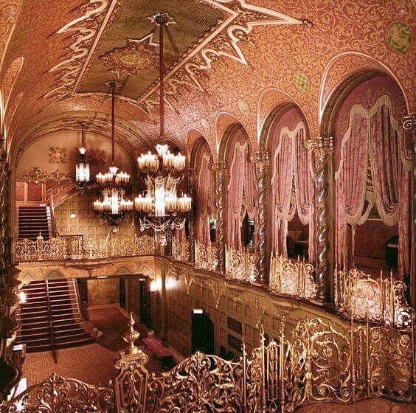

Slide 12
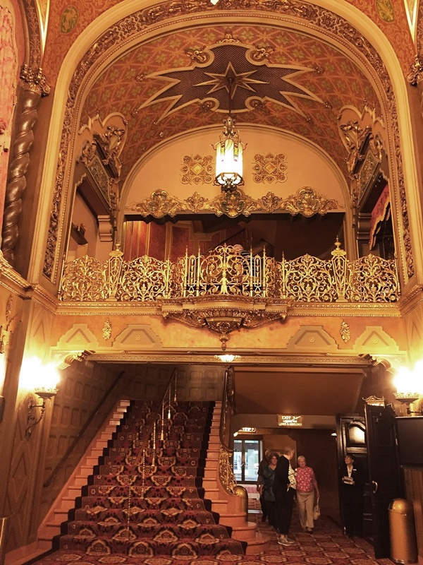

Slide 13
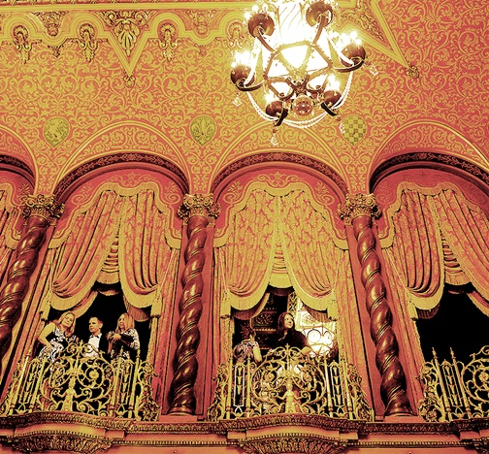

Slide 14
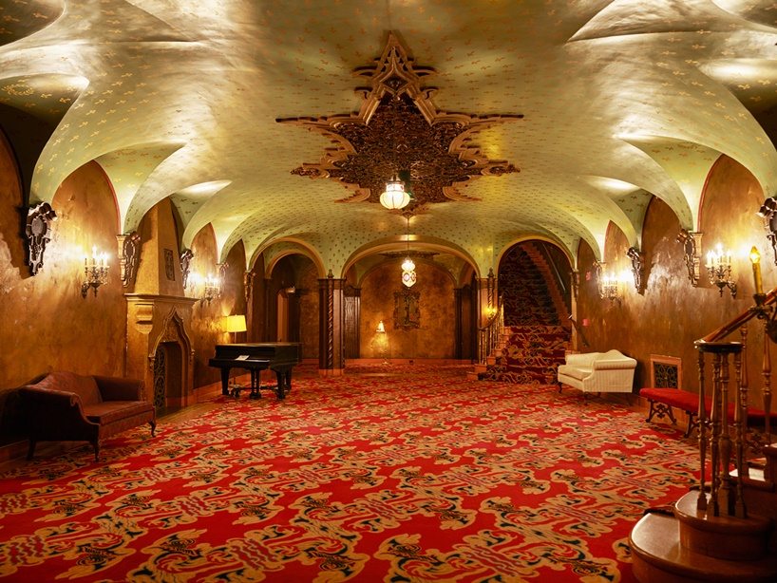

Slide 15
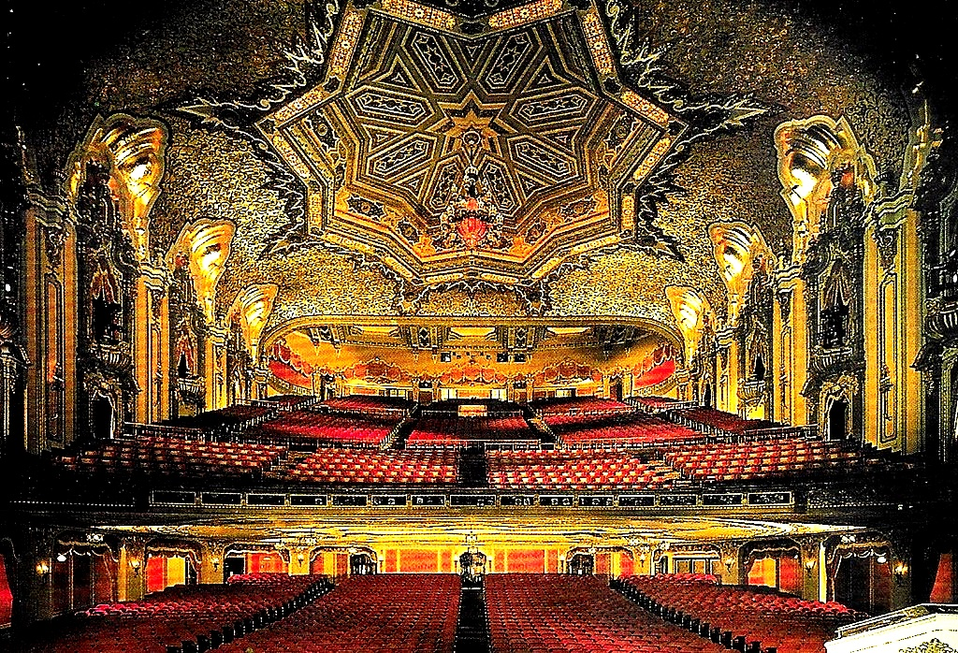

Slide 16
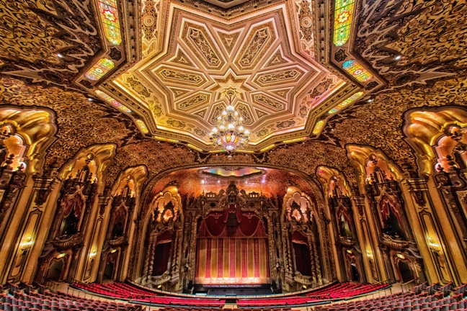

Slide 17
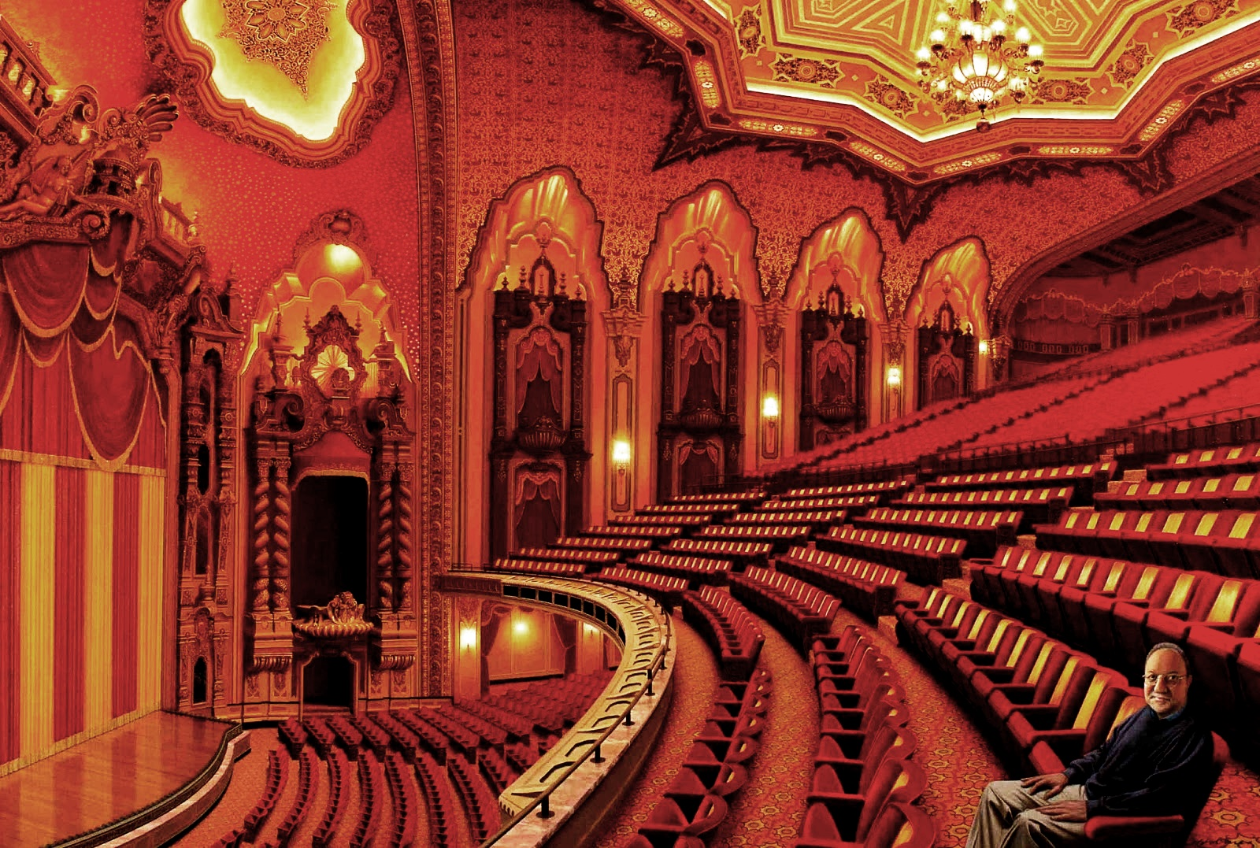

Slide 18
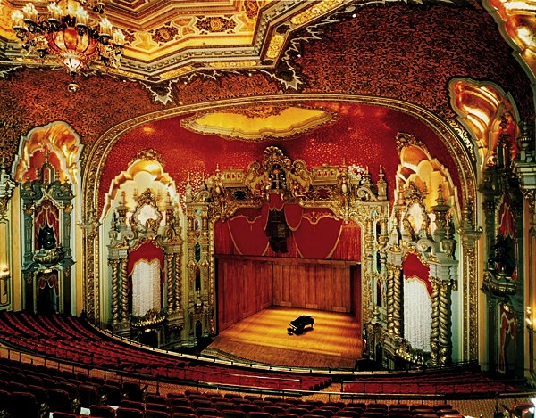

Slide 19
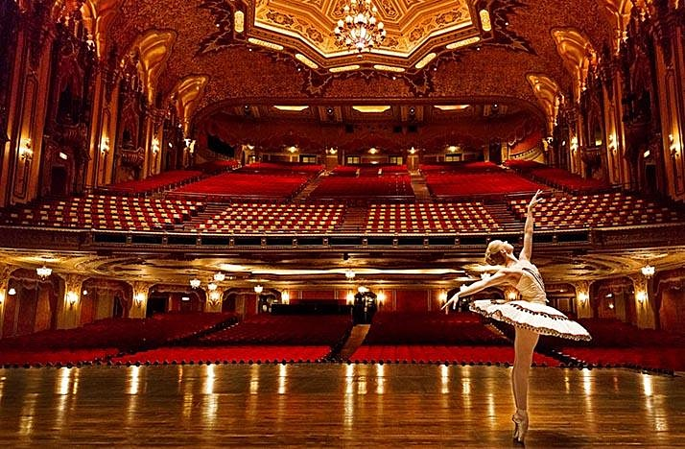

Slide 20
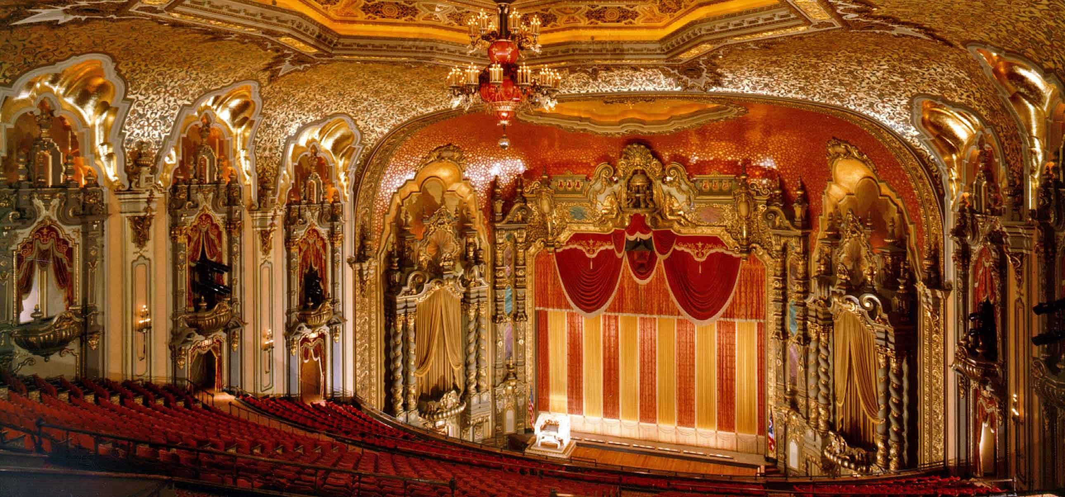

Slide 21
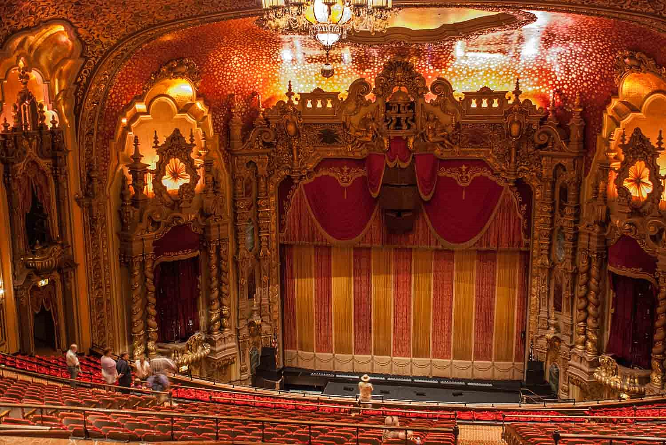

Slide 22
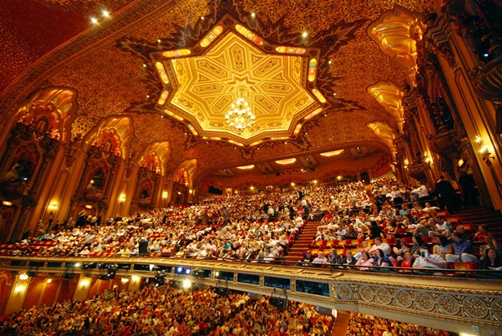

Slide 23
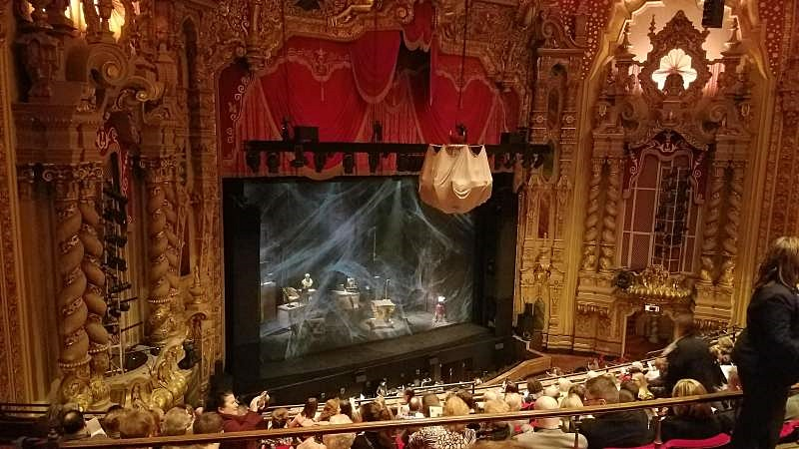

Slide 24
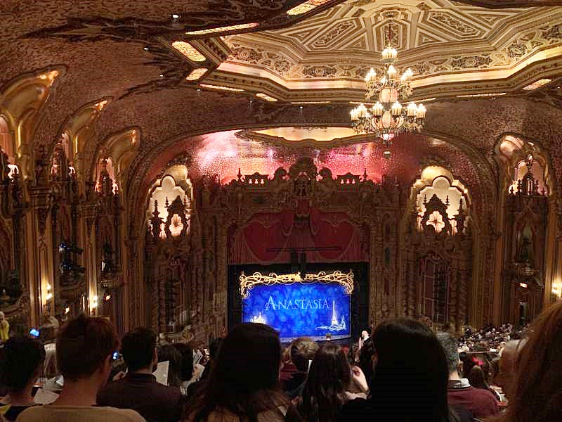

Slide 25
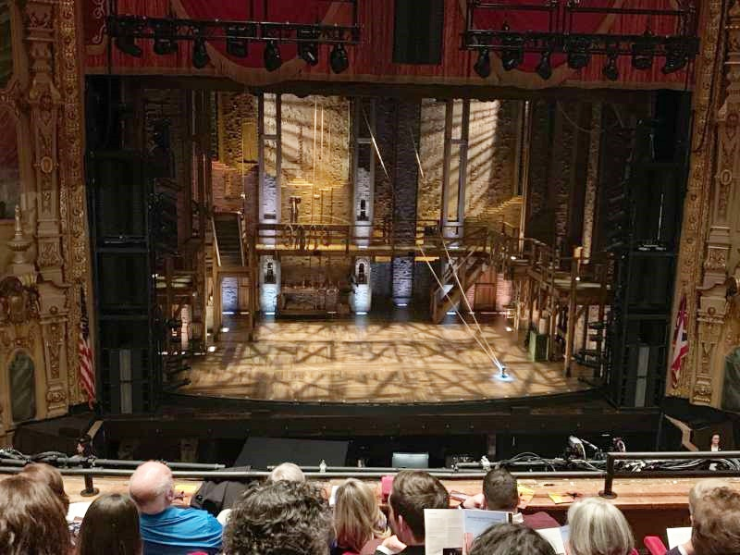

Slide 26
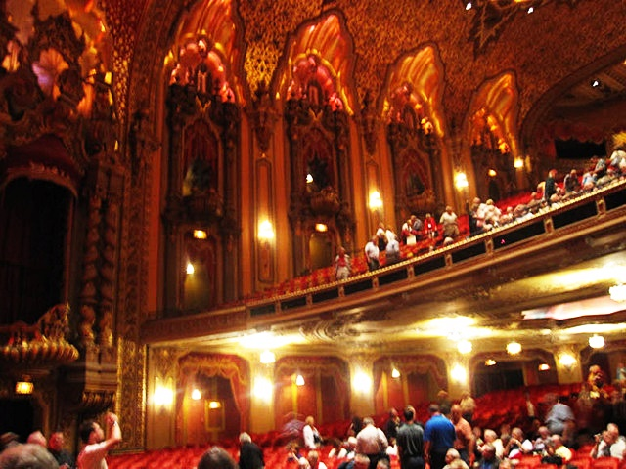

Slide 27
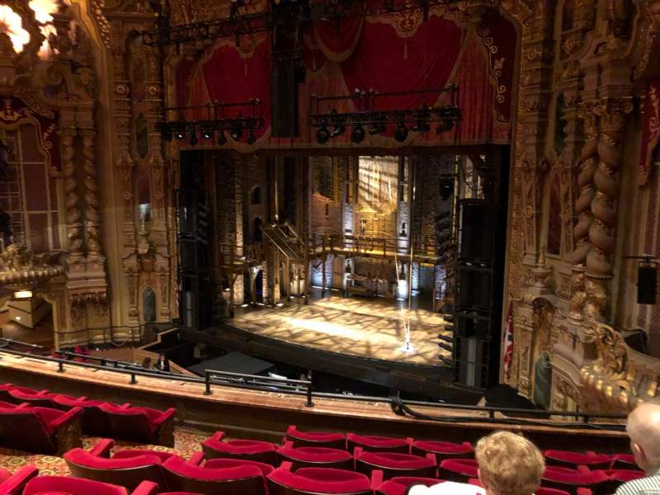

Slide 28
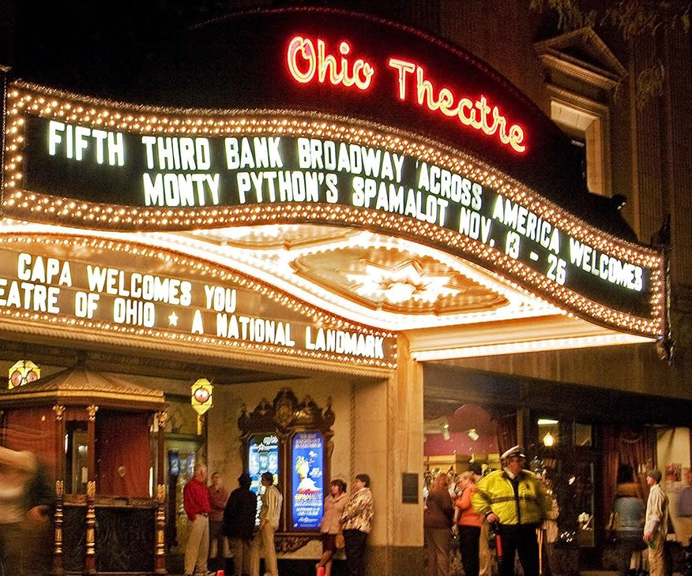

Slide 29
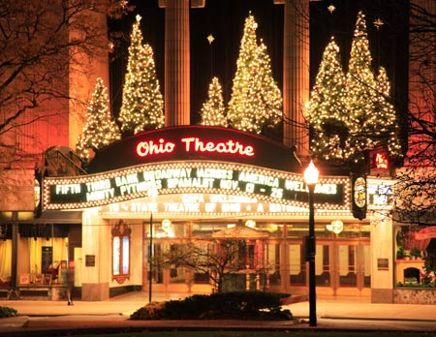

Slide 30

GRACIAS POR TU VISITA
Y QUE TENGAS UN BUEN DÍA
VICTOR NOVELLÓN

Slide 31







¿Te ha gustado?
Puedes ver más entrando
Aquí
Además puedes recibir powerpoints en tu correo electrónico suscribiéndote aquí:

